Slide 1
ESPAÇO MORTO
&
CAPNOGRAFIA VOLUMÉTRICA
Plínio Vasconcelos Maia
HMEM
Vitória da Conquista, BA
www.paulomargotto.com.br
Brasília, 12 de dezembro de 2014

Slide 2
VM e Proteção Pulmonar
Parâmetros da VM
Resposta mecânica
Resposta fisiológica
Monitorização Clínica
Monitorização Laboratorial

Slide 3
VM e Proteção Pulmonar
Parâmetros da VM
Resposta mecânica
Resposta fisiológica
Monitorização Clínica
Monitorização Laboratorial

Slide 4
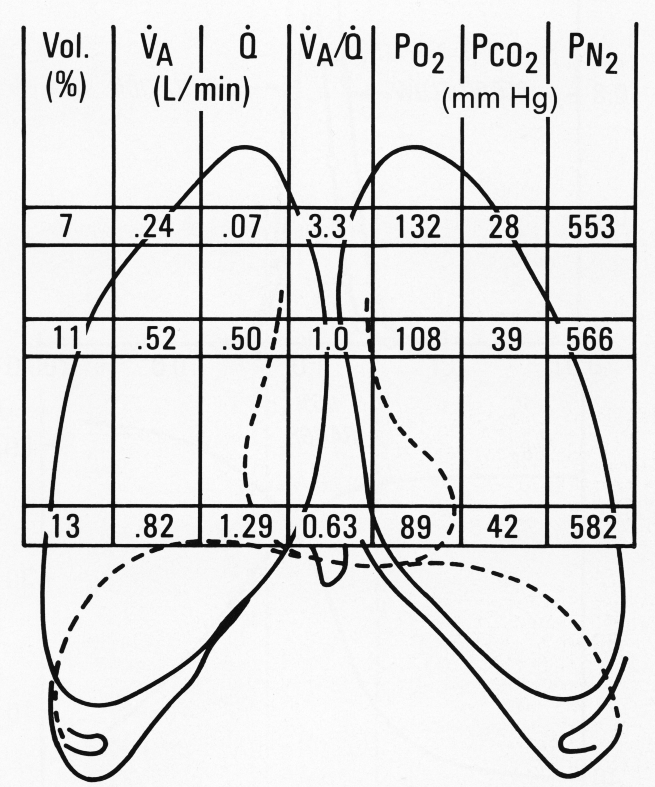
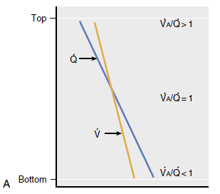
Fisiologia do Tórax
0,8
40

Slide 5
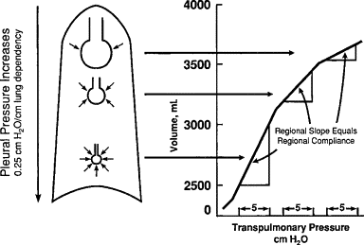
Complacência Torácica

Slide 6
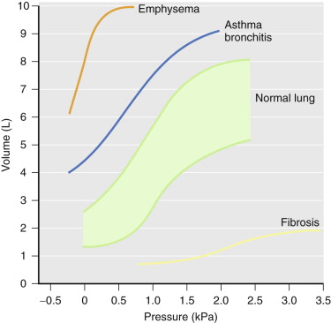
Fisiologia do Tórax

Slide 7
Complacência Torácica
O que mantém a CRF
  Tórax: arcabouço ósseo e tônus da musculatura intercostal.
  Surfactante (fosfatidil colina)
    Mais eficiente nos alvéolos de menor raio.
  PEEP natural: fechamento das cordas vocais antes do fim da expiração, alta resistência nasal.
  Conteúdo alveolar: oxigênio e nitrogênio
  X
  Recolhimento elástico do pulmão

Slide 8
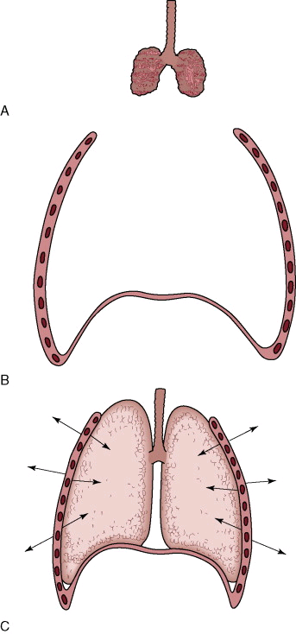
CRF
The balance of inward recoil of the lung tissue tending to collapse the lung countered by outward recoil of the chest wall tending to expand the lung. The exact balance of these forces at the end of expiration represents the functional residual capacity (FRC) of the lung. C, The lung volume that exists at the end of expiration, the FRC.
Kendig and Chernick’s Disorders of the Respiratory Tract in Children , Eighth Edition

Slide 9
Volume de Fechamento (VF)
Definição: O volume de gás que permanece no pulmão quando pequenos alvéolos e vias aéreas em regiões dependentes do pulmão são consideradas colapsadas.

Slide 10
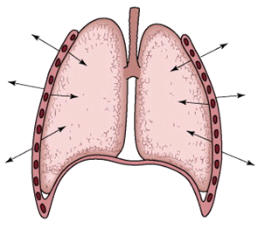
CRF
VF
CRF
Desejável
Atelectasia

Slide 11
Espaço Morto
Espaço Morto PEEP
Volutrauma
\/
Inflamação

Slide 12
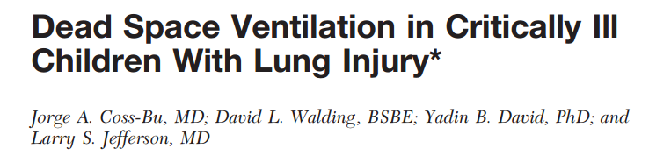
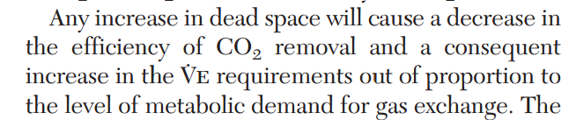
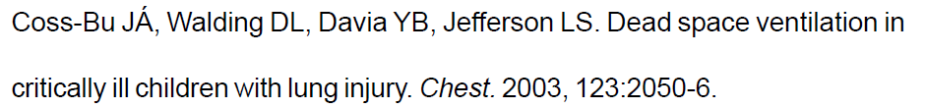

Slide 13
Mecanismos da Disfunção Pulmonar
Atelectrauma
  Recrutamento repetido
  Estresse por cisalhamento
Barotrauma: ruptura dos espaços aéreos e fuga de ar: Pneumomediastino / Enfisema subcutâneo / Pneumotórax
Volutrauma: lesão por volume corrente alto
    Grau de insuflação parece ser mais importe que os níveis de pressão

Slide 14
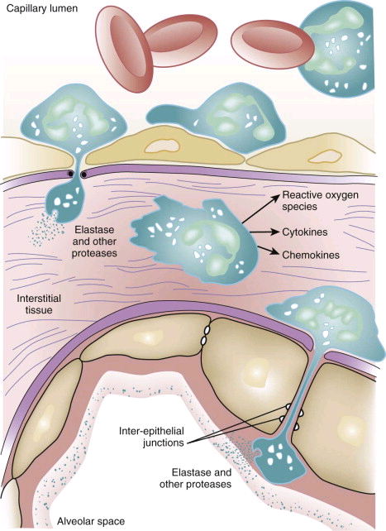
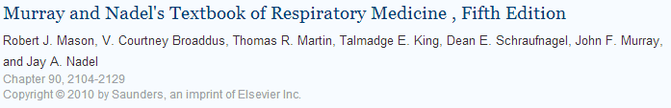

Slide 15
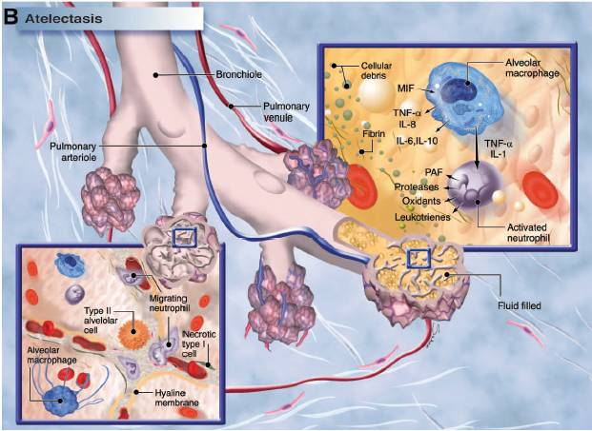

Slide 16
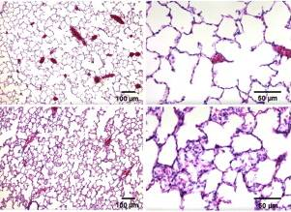
Membrana hialina
Hemorragia alveolar
Infiltração neutrofílica

Slide 17
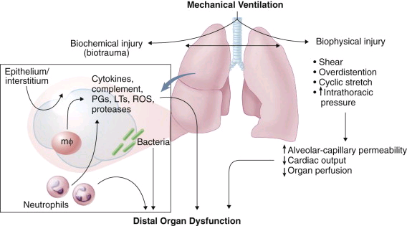


Slide 18
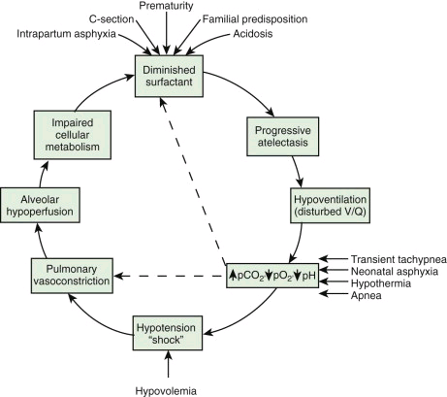

Slide 19
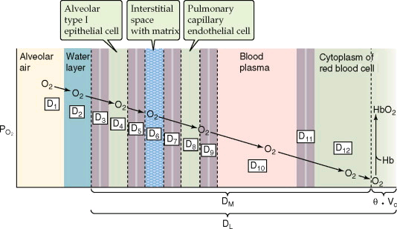

Slide 20
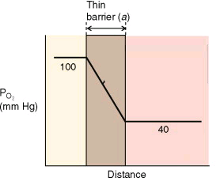
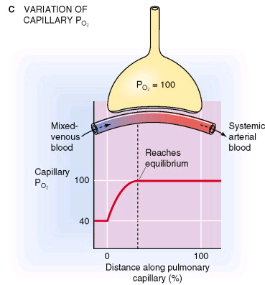
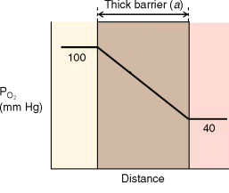

0.25 second, or one third the total transit time (0.75 second)
Notes:
Oxygen and carbon dioxide pass between the alveolus and the pulmonary capillary bed by passive diffusion from higher to lower concentration. ⁵⁶ Because diffusion in a gaseous environment is a function of molecular weight, oxygen diffuses more rapidly through air than carbon dioxide does. However because diffusion across the capillary alveolar membrane involves a shift from the gaseous phase to the liquid phase, solubility of the gas in liquid becomes rate limiting, so carbon dioxide (being far more soluble than oxygen) diffuses 20 times more rapidly. ⁵⁷
Diffusion is driven not only by differences in solubility but also by differences in partial pressure of the gases across the capillary alveolar membrane. Gas exchange is consequently most rapid at the beginning of the capillary where the differences in the partial pressure of oxygen (P O ₂) and P CO ₂ between the alveoli and the capillaries are greatest; gas exchange is virtually complete one third of the way across the pulmonary capillary bed. ⁵⁸ Consequently in normal individuals the principal limiting factor for oxygen uptake at rest or during exercise is pulmonary blood flow. ⁵⁹ Although the rate of diffusion is not rate limiting in the healthy state, when the alveolar capillary membrane is thickened, diffusion may become sufficiently impaired to prevent complete saturation of available hemoglobin. Carbon monoxide, which has diffusion characteristics similar to those of oxygen, is used to measure diffusion capacity.

Slide 21
Inflamação
Peep, FiO2, I/E, Aumentar fluxo, Pausa Ins.

Slide 22
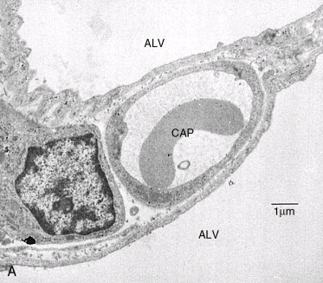
A, Electrophotomicrograph of a type I pneumocyte. Note the thin alveolar-arterial interface.

Slide 23
Abordagem da Disfunção Pulmonar
Ventilação mecânica protetora
  Evitar barotrauma/volutrauma/atelectrauma
  Usar PEEP para estabilizar o alvéolo
  Minimizar FiO2
  Vt < 6ml/Kg
  Pressão plateou < 25-30 cmH2O
  Permitir hipercapnia
  Minimizar espaço morto

Slide 24
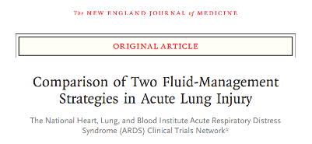
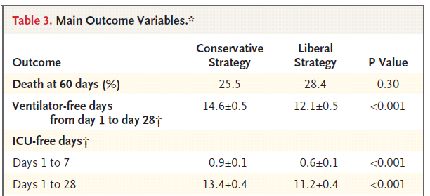

Slide 25
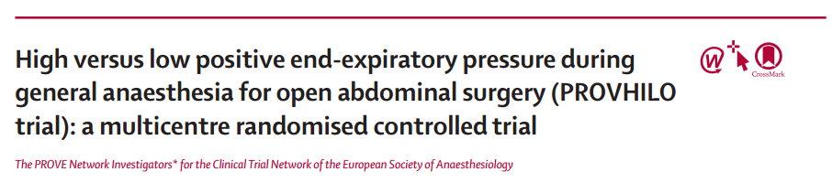
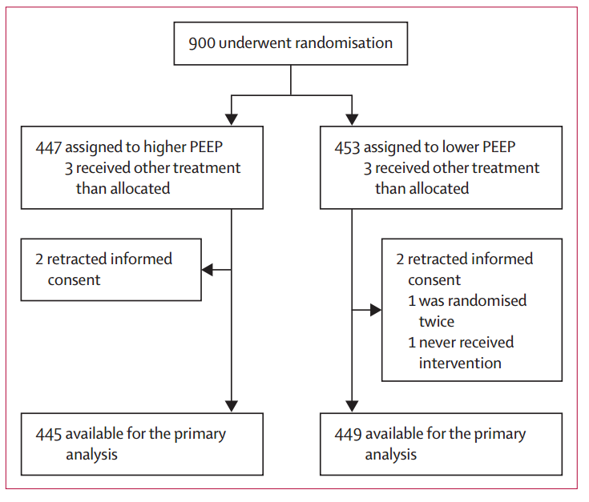

Slide 26
PROVHILO TRIAL
N pequeno
Atelectasia persistente no pós-operatório relacionada a FiO2 alta
Grupo PEEP alto: melhor complacência torácica mas não houve melhor desfecho:
  Volutrauma nas regiões não dependentes
  Hemodinâmica

Slide 27
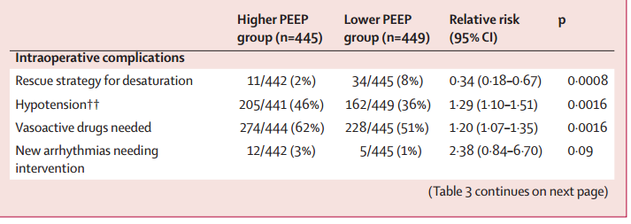
PROVHILO TRIAL

Slide 28
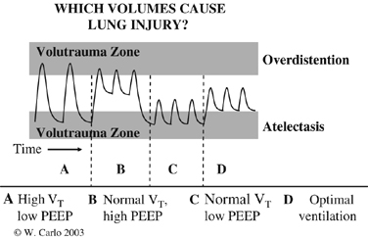

Slide 29
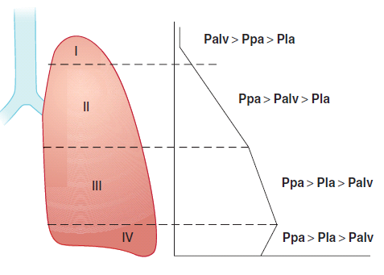
PEEP

Slide 30
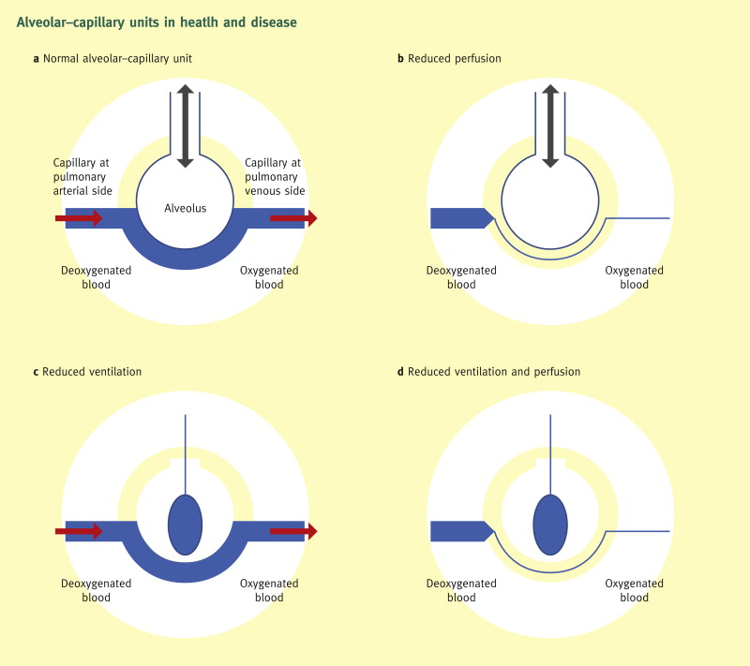
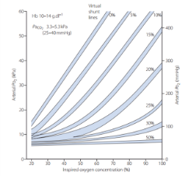
PEEP
PEEP
V/Q
V/Q
PEEP
V/Q

Slide 31
PEEP
PEEP
V/Q
V/Q
PEEP
Aumento da PEEP melhora relação V/Q. Aumento exagerado leva a aumento do “espaço morto”
V/Q

Slide 32
Inflamação
Biotrauma e inflamação: inundação do alvélolo e vasoconstrição pulmonar hipóxica

Slide 33
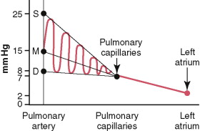
/\ Reposição Volêmica
Reposição volêmica exagerada: shunt.

Slide 34
DESIDRATAÇÃO
Desidratação : ESPAÇO MORTO.

Slide 35
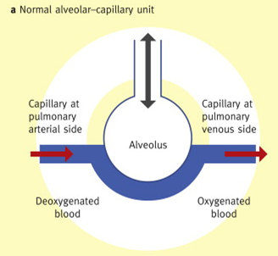
DOSIMETRIA
Peep
Reposição volêmica
Vasopressores
Monitorização adequada
Hemodinâmica
Respiratória
Imagem

Slide 36
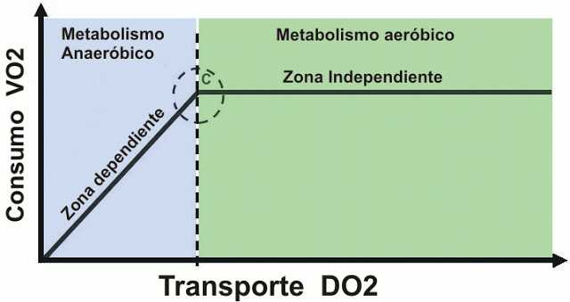
DOSIMETRIA
DO2= DC x CaO2
  Lactato
  SvO2 e SvcO2

Slide 37
Monitorização
Laboratório
Gráficos
Capnografia

Slide 38
Monitorização
PaO2/FiO2
Recrutamento
PEEP
Armadilhas:
  PEEP muito alto: aumenta espaço morto fisiológico
  Reposição volêmica excessiva: aumenta shunt

Slide 39
Capnografia
Gradiente PaCO2-PETCO2
  Correlação com Vd/Vt
  PEEPideal: reduz o gradiente Pa-PET
  PEEP excessiva: aumenta o gradiente Pa-PET
    Diminuiu DC
    Aumenta espaço morto
Calculo do espaço morto
  VD/ VT=(PaCO2−PECO2)/PaCO2

Slide 40
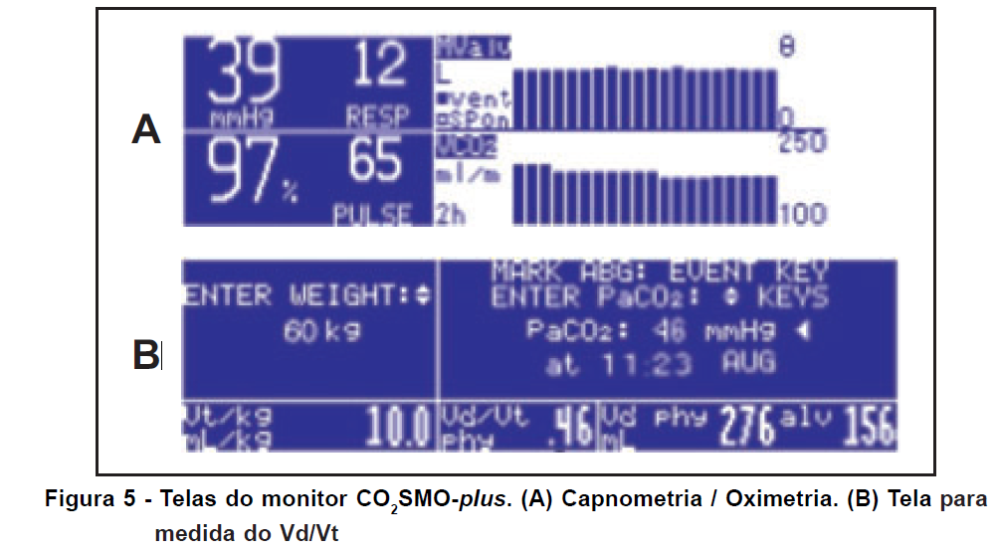
Capnografia

Slide 41
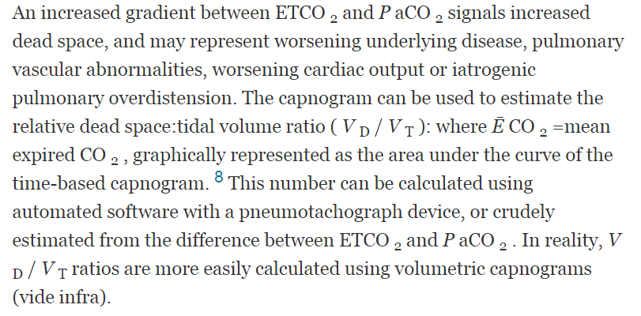
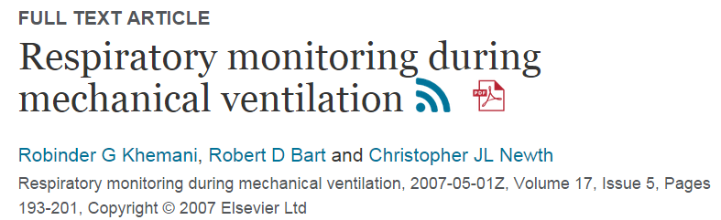
Espaço Morto

Slide 42
PEEP
PEEP
V/Q
V/Q
PEEP
V/Q

Slide 43
Espaço Morto
Porção do sistema respiratório não envolvido em trocas gasosas
  Espaço Morto Anatômico
  Espaço Morto Alveolar
EM Fisiológico

Slide 44
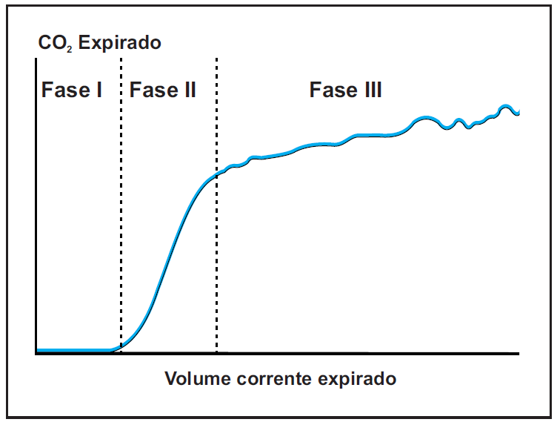
Espaço Morto
Grandes vias aéreas, tubo traqueal até a peça Y
Ventilação alveolar
Vias aéreas + espaço morto alveolar

Slide 45
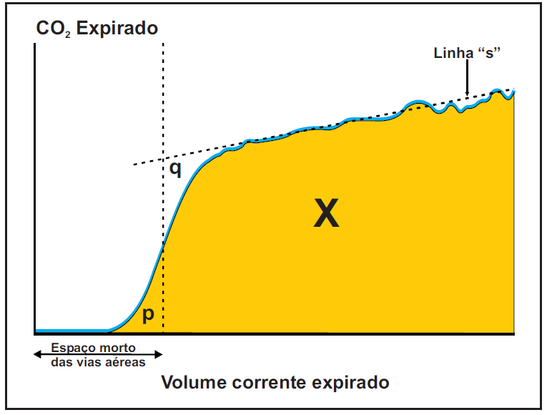

Slide 46
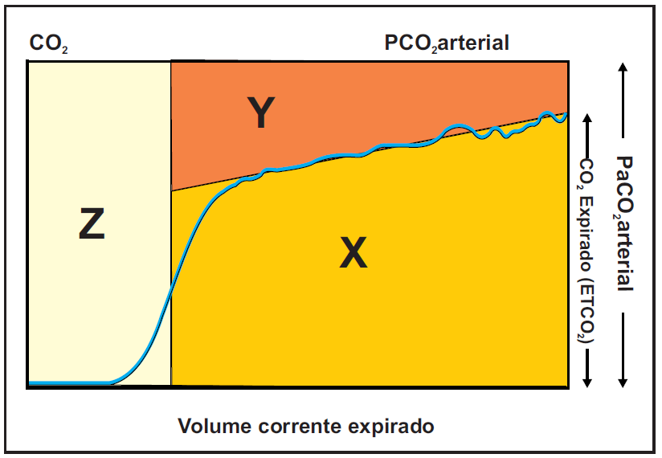
v

Slide 47
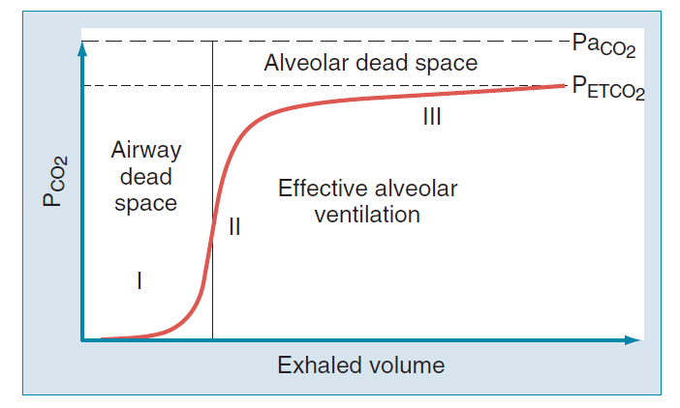

Slide 48
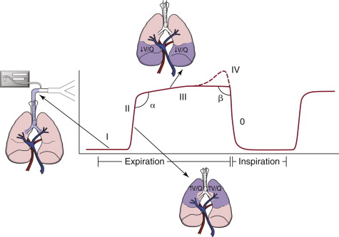

Ventilação alveolar
Grandes vias aéreas, tubo traqueal até a peça Y
Vias aéreas + espaço morto alveolar

Slide 49
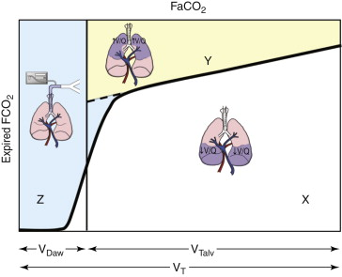
EM-alveolar:
Y/(X + Y)
EM-fisiológico:
(Y + Z)/(X + Y + Z)

Slide 50
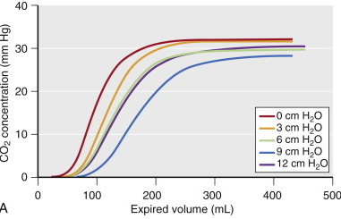
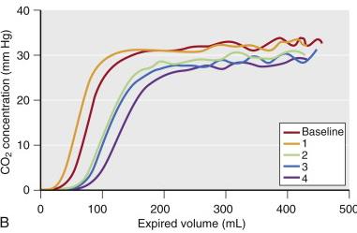
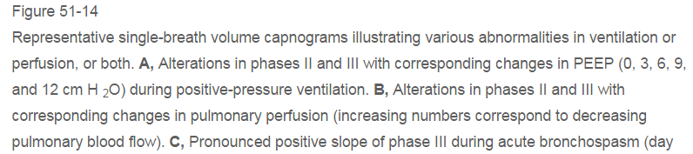


Slide 53
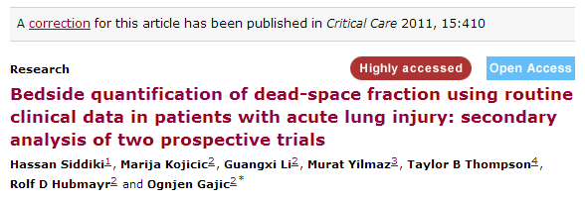
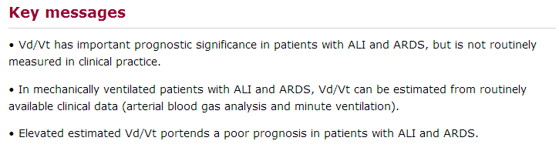

Slide 54
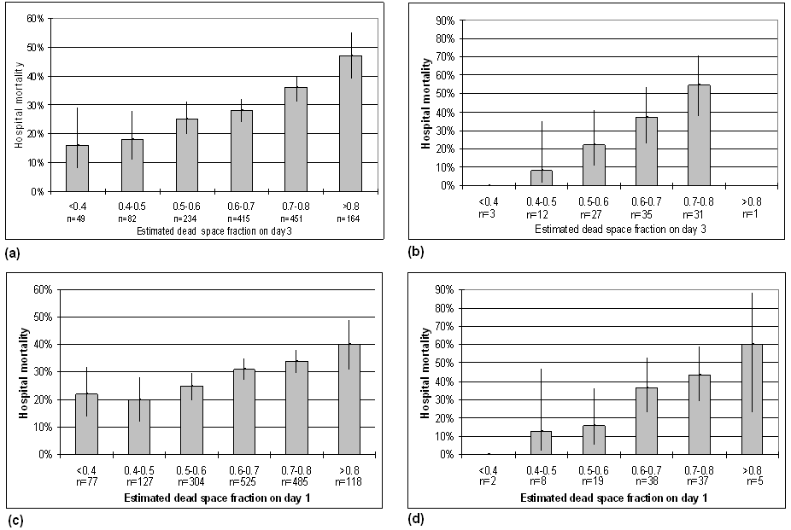

Slide 55
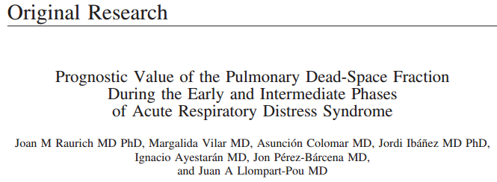
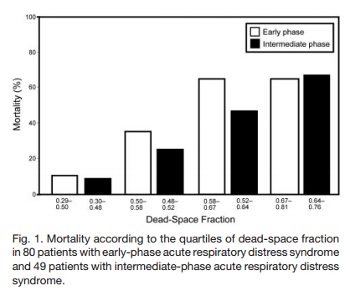
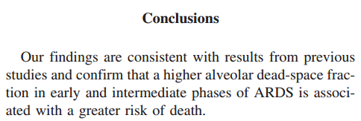

Slide 56


Slide 57


Slide 58

CO2

Slide 59
Vt pequeno: Aumento do Pa-Pet CO2

Slide 60


Espaço Morto

Slide 61


Slide 62



EM alveolar
EM fisiológico=
+
Vd/Vt= (PaCO2-PeCO2)/PaCO2
Vd/vT=0,3 > Vd=0,3xVt
Vd=500ml*0,3= 150
Vt alveolar= 500-150= 350ml.

Slide 63
Espaço Morto
Vd/Vt= (PaCO2-PeCO2)/PaCO2
Paciente de 60kg x 6ml/kg= Vt de 360ml
Considerando: Vd/Vt=0,6
Vd/vT=0,6> Vd=0,6xVt> Vd=360ml*0,6= 216
Vt alveolar= 360-216= 144ml.

Slide 64

Espaço Morto
Vd/vT=0,6> Vd=0,6xVt> Vd=360ml*0,6= 216
Vt alveolar= 360-216= 144ml.
26ml (traqueia extensora)=
  216-26=190ml
  Vd/Vt=190/360=0,52
Aumento de 32% na ventilação alveolar

Slide 65

DIMINUEM “volume de troca”
Peep acima da ideal.
Ti curto.
Te curto.
FR alta.
EM anatômico.
Aumento de resistência

Slide 66
DIMINUEM “volume de troca”
Peep acima da ideal.
Ti curto.
Te curto.
FR alta.
EM anatômico.
Aumento de resistência

Slide 67

DIMINUEM “volume de troca”
Peep acima da ideal.
Ti curto.
Te curto.
FR alta.
EM anatômico.
Aumento de resistência

Slide 68
Manter Vt Efetivo
Peep ideal.
Ti adequado
Te adequado
Relação I/E adequada
FR adequada
Reduzir EM anatômico.
Evitar aumento de resistência

Slide 69

Espaço Morto
Espaço morto fisiológico
Espaço morto anatômico
Espaço morto alveolar
Peep adequado
Zona 1 de West
Gradiente PaCO2-PETCO2
VD/ VT=(PaCO2−PECO2)/PaCO2

Slide 70


PEEP “De menos”
PEEP “De mais”
PEEP Ideal

Slide 71



